Slide 1



永磁同步电机的结构原理及检修
Principles of Electronic Control Air Suspension
北方国际教育集团

Slide 2


01
永磁同步电机的结构原理
目
录
02
制动能量回收
contents
03
永磁同步电机检测

Slide 3

01
永磁同步电机的结构

Slide 4
一：优点
永磁同步电机具有体积小、质量轻、转动惯量小、功率密度高等优点
二：结构原理
主要由定子与转子组成。这就是定子，固定在外壳上面。电动机定子又分为定子铁心和定子绕组，这是定子铁芯，其实是由硅钢片压制而成。这是定子绕组。使用的三相交流电，所以上面有三根线，在内部就有三组大线圈，这三根线束称为UVW三相交流电线束，内部的三组线圈就可以称为U相，V相，W相。当给这三根线束接通三相交流电，就可以产生磁场。
在内部是永磁转子，由转子铁芯与永磁体组合而成。在磁场的作用之下，就会转动。从而产生动力向外输出。

Slide 5
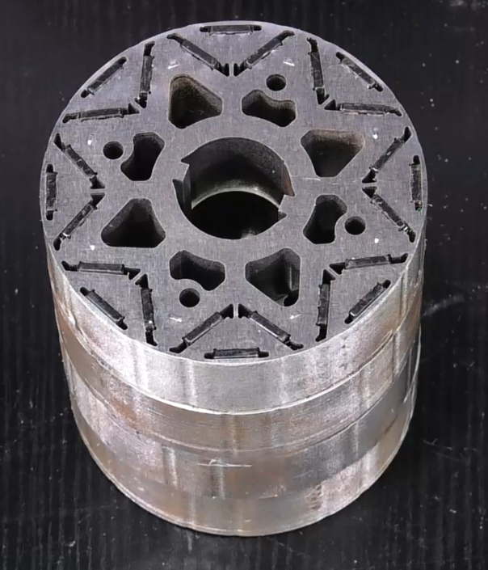
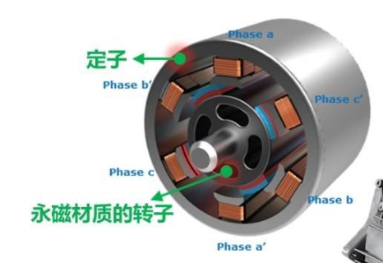

Slide 6
三：转子的结构
1：定子中间位置的空洞安装转子轴的位置
2：外面的孔洞用来减轻转子的重量以及给转子散热
3：V型槽用来安装永磁体
4：V型槽特殊的位置，用来产生强弱不等的变化磁场以及磁极，通过与定子线圈磁场的相互作用，转动起来。
四：定子的结构
定子的三组线圈，在定子内部两个对称的绕组串联为一大组线圈，三组定子线圈互相错开，成120度，对称排列，结构完全相同，当给定子线圈接通三相交流电的时候，在电生磁的作用下，就可以产生磁场。并且每组定子线圈都可以单独的形成磁场，三组定子线圈交替的产生磁场，最终行程一个循环的不断变化的磁场，这个变化磁场不断的转子的磁场相互作用，从而使转子转动起来。所以当定子通电产生磁场时，转子就可以同步的旋转起来了，所以才叫永磁同步电机，并且定子的通电频率越快，转子的转动速度也就越快。

Slide 7
02
制动能量回收

Slide 8
制动能量回收：
当车轮制动时，车轮的转矩反向传递给驱动电机的转子，转子转动，使定子产生电。只不过，驱动电机定子产生的电是三相交流电，所以还需要电机控制器将驱动电机产生的三相交流电转变为直流电后，才可以给动力电池进行充电。

Slide 9
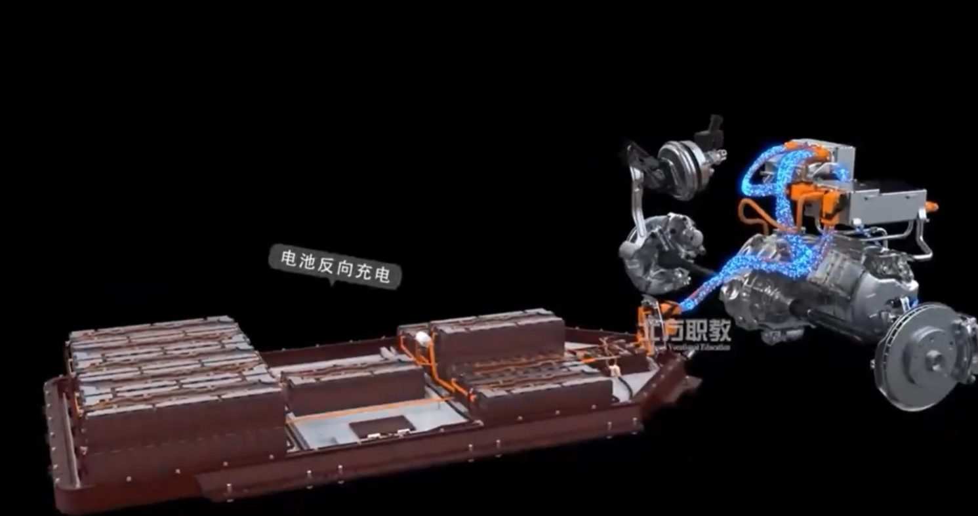

Slide 10
03
永磁同步电机检测

Slide 11
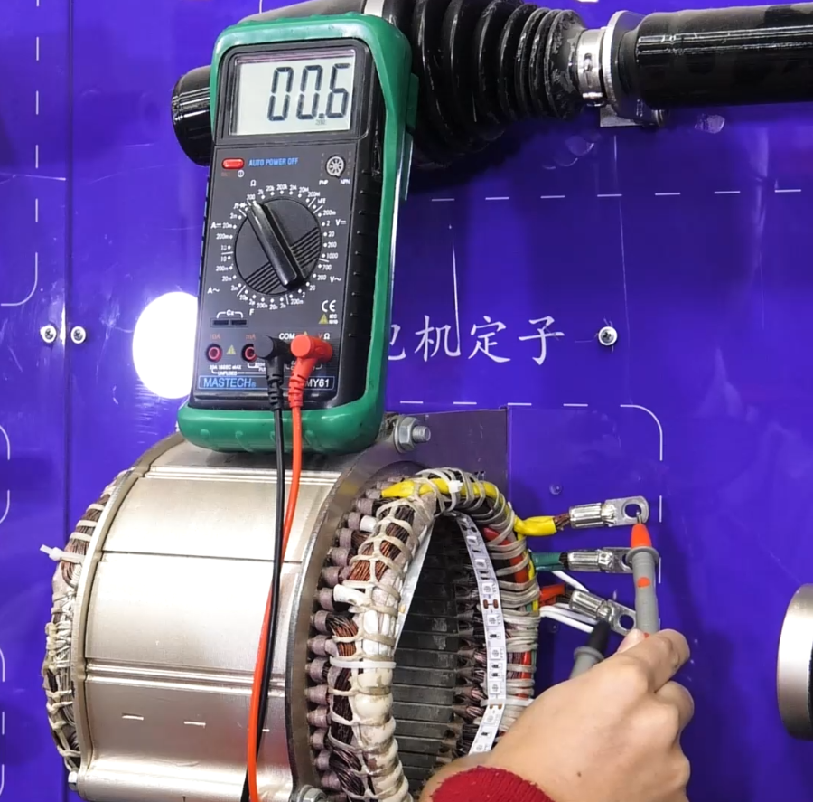
三相交流永磁同步电机如果损坏主要有两种情况。
第一 ：电阻不平衡 第二：电机漏电
1：先来说一下电阻不平衡。定子内部有三组线圈，并且阻值应该一样，如果阻值不一样，很有可能就是内部断路或者断路造成的，可以使用万用表的电阻当进行检测。阻值相差太大就是损坏了。

Slide 12
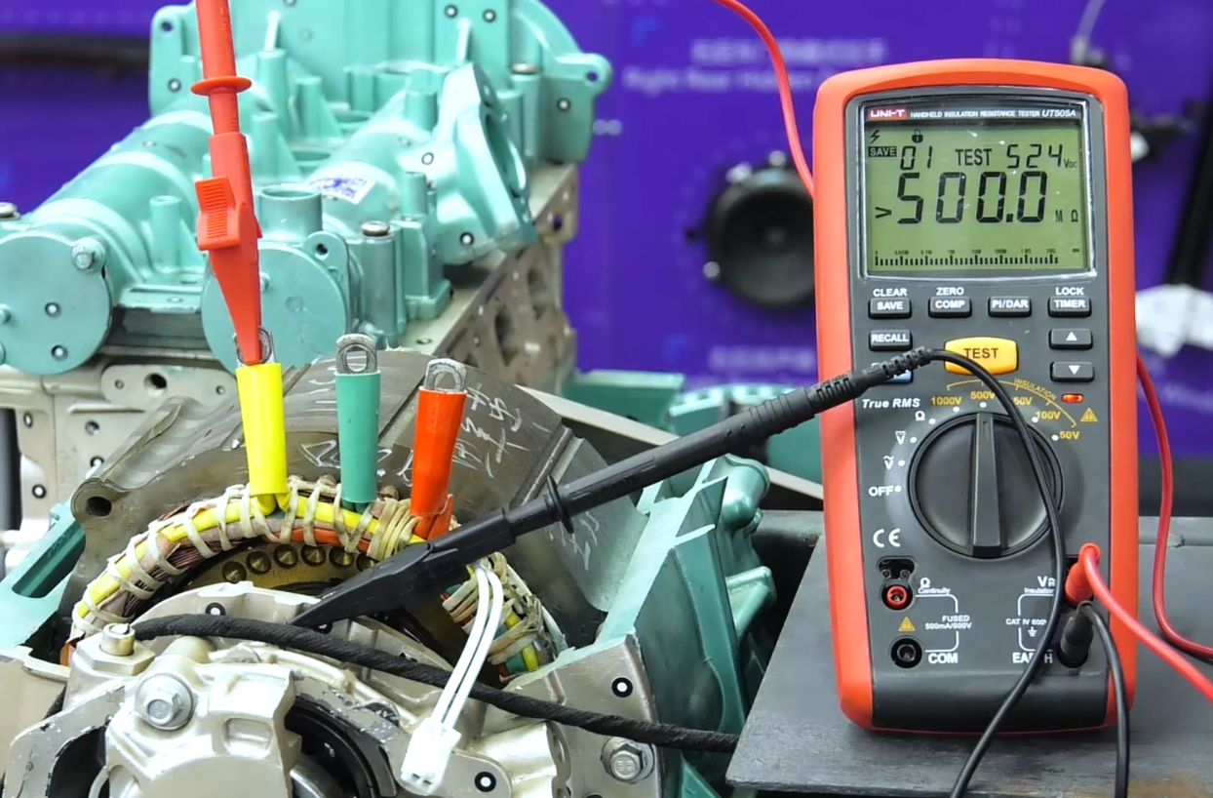
2：再来说一下电机漏电。定子的三个线圈都是与外壳绝缘的。如果导通就会导致定子的电直接到达外壳，而外壳是与电瓶的负极相连的，这就会导致漏电。由于使用的是几百伏的三相交流电，所以漏电是很危险的。这可以使用绝缘表检测。绝缘值不能低于30兆欧以下。

Slide 13
感谢您的聆听
Thank you for listening
北方国际教育集团

